Slide 1
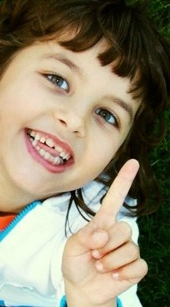
ТВОРИ
ДОБРО
СЕБЕ
ВО
БЛАГО!
Творческая мастерская

Slide 3
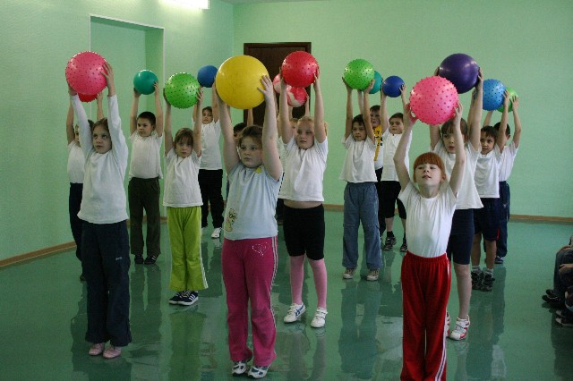

Slide 4
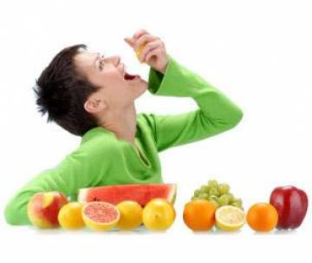

Slide 7
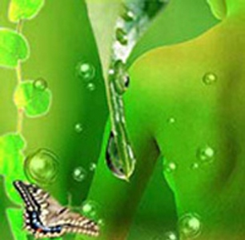
Человек
на 70 %
Состоит
Из воды

Slide 8
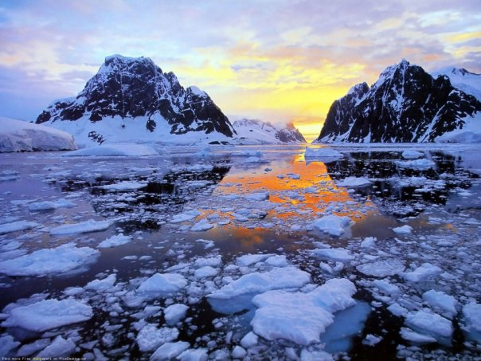

Slide 9
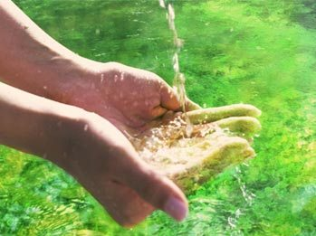

Slide 10
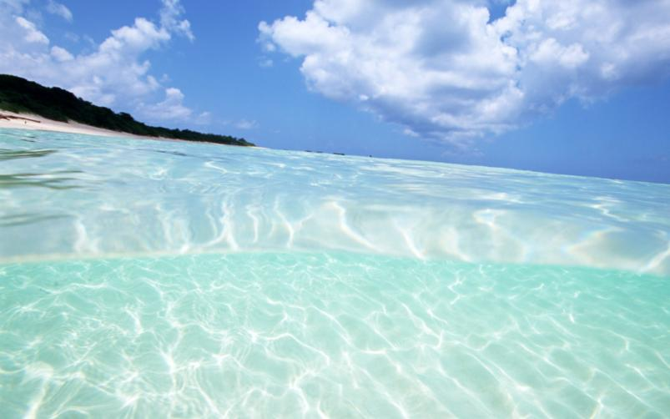

Slide 11
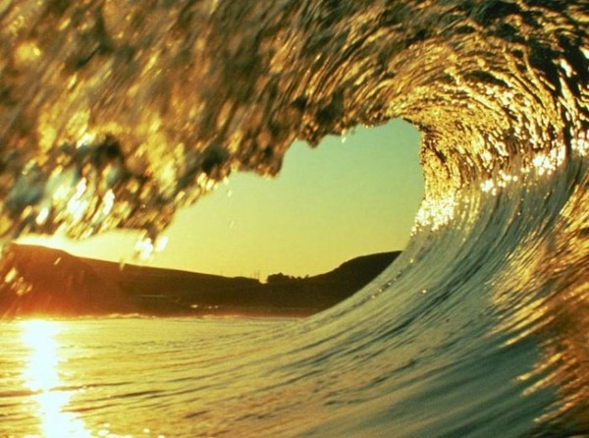

Slide 12
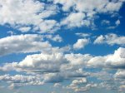

Slide 13
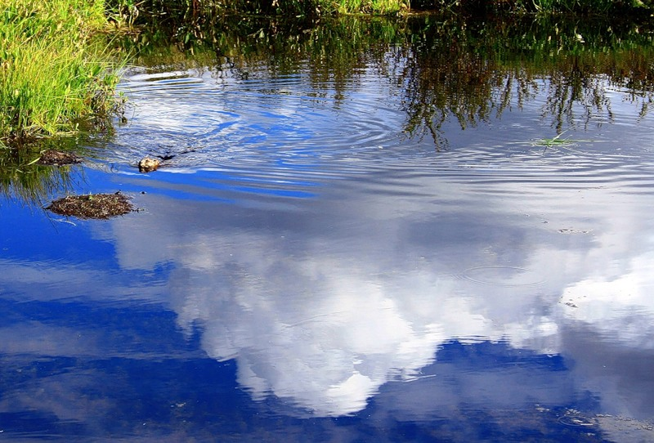

Slide 15
ТАЙНЫ ОБЫКНОВЕННОЙ ВОДЫ

Slide 17
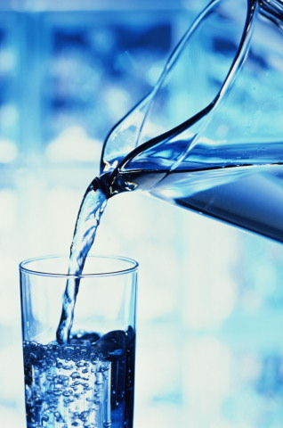
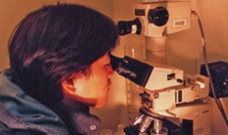
Доктор Масару Эмото
влиял на воду
при помощи слов и музыки.
Затем он заморозил воду
и под микроскопом
сфотографировал
полученные кристаллы.

Slide 18
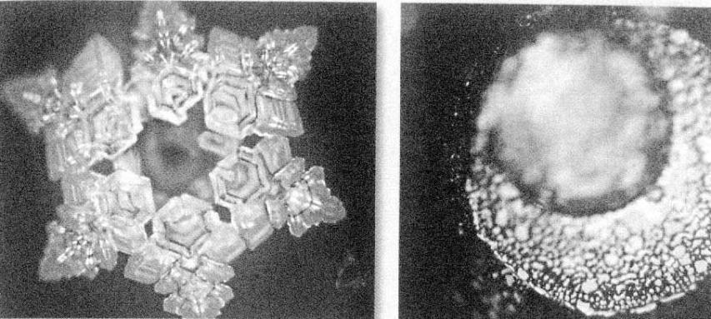
Хорошо и плохо

Slide 19
СПАСИБО дурак

Slide 20
НАДЕЖДА
«ТЫ МНЕ
ПРОТИВЕН»

Slide 21
БЛАГОДАРНОСТЬ
АГРЕССИЯ

Slide 22
Я ЛЮБЛЮ ТЕБЯ ТЫ ДУРАК!

Slide 23
СКАЖИ ВОДЕ «СПАСИБО»!

Slide 24
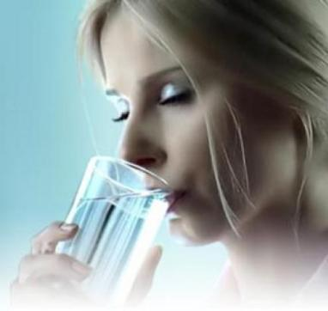
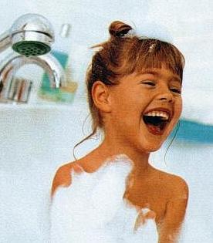
ВОДА,
КОТОРАЯ
В
НАС

Slide 25
ДОБРО ТВОРИТЬ – СЕБЯ ВЕСЕЛИТЬ!

Slide 26
ДОБРОЕ СЛОВО И КОШКЕ ПРИЯТНО!

Slide 27
ДОБРОЕ СЛОВО ДОХОДИТ ДО СЕРДЦА!

Slide 28
Чем сердиться, так лучше помириться!

Slide 29
Добрый человек в добре живет век!

Slide 30
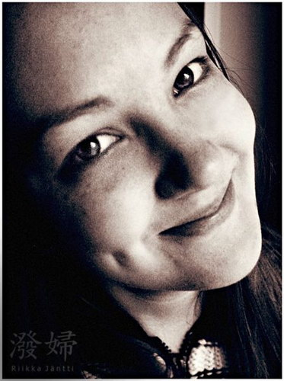
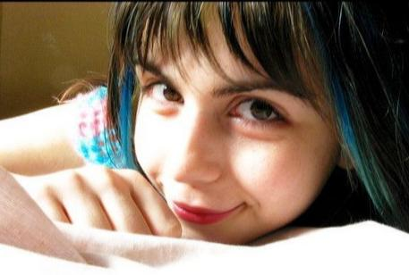
Где слова
привета,
там улыбка
для ответа!

Slide 31
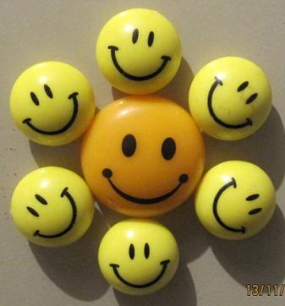
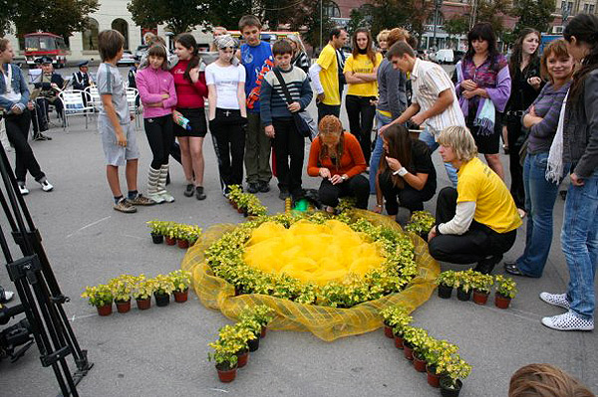
Жизнь дана на
добрые
дела!

